Slide 1
Thảo Luận về Big Data
Thành viên:
1.Tạ Quan Tùng
2.Cao Thanh Tùng
3.Tống Văn Vinh
4.Nguyễn Văn Trung
Notes:
NÓI: Ngày nay, dưới sự bùng nổ của internet kéo theo sự phát triển không ngừng của khoa học, công nghệ. Các thiết bị điện thoại thông minh, máy tính xách tay đã mang lại thay đổi lớn trong đời sống. Trong kỉ nguyên của IOT2, việc ứng dụng các thiết bị thông minh đã góp phần vào việc tạo và chuyển dữ liệu dẫn đến sự bùng nổ của thông tin, nguồn thông tin tổng hợp lại là vô hạn. Thuật ngữ Big Data sinh ra từ đây. Tổng hợp và khai thác Big Data hiệu quả sẽ giúp ích rất nhiều trong việc phát triển của loài người. Bài thảo luận về big data của nhóm gồm các thành viên (………….)là sinh viên lớp KSTN- CNTT k60 như tổng hợp lại một phần nhỏ kiến thức về một vấn đề lớn đang được giới công nghệ quan tâm.!

Slide 2
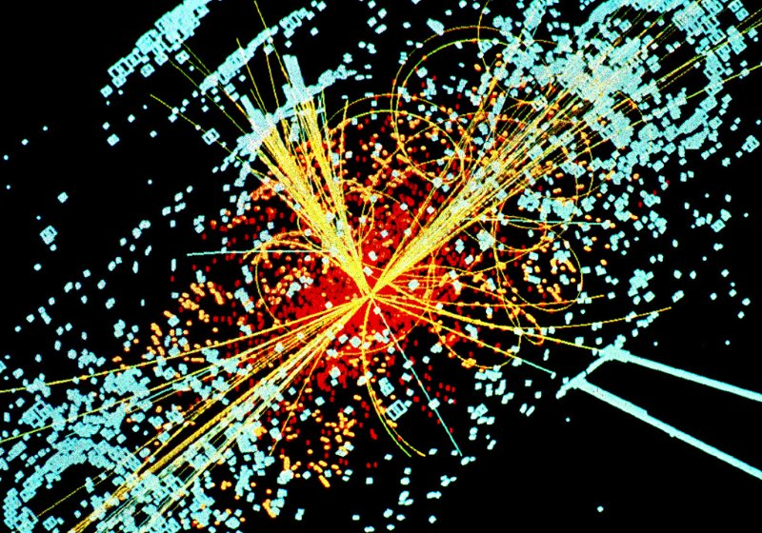
Đây là kết quả mô phỏng của một vụ va chạm giữa các hạt sơ cấp trong máy gia tốc LHC, có rất rất nhiều thông tin cần phải ghi nhận trong mỗi vụ chạm như thế này​

Slide 3
THÍ NGHIỆM ĐƯỢC TIẾN HÀNH: kết quả sẽ được ghi nhận bởi 150 triệu cảm biến với nhiệm vụ truyền tải dữ liệu khoảng 40 triệu lần mỗi giây >>>> ☹ ☹ ☹
KẾT QUẢ: là nếu như LHC ghi nhận HẾT kết quả từ mọi cảm biến thì luồng
dữ liệu sẽ trở nên vô cùng lớn
150 triệu petabyte mỗi năm, xấp xỉ 500 exabyte mỗi ngày
=> Cao hơn 200 lần so với các nguồn dữ liệu khác trên thế giới gộp lại.
Tuy nhiên một vấn đề khó là chưa đến 1/1000 trong số chúng có giá trị sử dụng

Slide 4
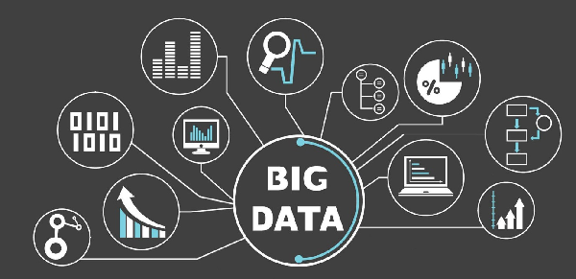
Phần1: Khái quát về Big Data
Phần 2: Các Ví dụ tiêu biểu về việc ứng dụng Big Data trong đời sống.
Phần 3: Công cụ lưu trữ, xử lý Big Data
Phần 4: Cơ hội, thách thức và chỉ trích của Big Data
Phần 5: Kết luận

Slide 5
Phần 1:
Khái Quát Về Big Data
Notes:
NÓI: Ngày nay, dưới sự bùng nổ của internet kéo theo sự phát triển không ngừng của khoa học, công nghệ. Các thiết bị điện thoại thông minh, máy tính xách tay đã mang lại thay đổi lớn trong đời sống. Trong thời đại cntt hiện nay, việc ứng dụng các thiết bị thông minh đã góp phần vào việc tạo và chuyển dữ liệu dẫn đến sự bùng nổ của thông tin, nguồn thông tin tổng hợp lại là vô hạn. Thuật ngữ Big Data sinh ra từ đây. Tổng hợp và khai thác Big Data hiệu quả sẽ giúp ích rất nhiều trong việc phát triển của loài người. Bài thảo luận về big data của nhóm gồm các thành viên (………….)là sinh viên lớp KSTN- CNTT k60 như tổng hợp lại một phần nhỏ kiến thức về một vấn đề lớn đang được giới công nghệ quan tâm.!

Slide 6
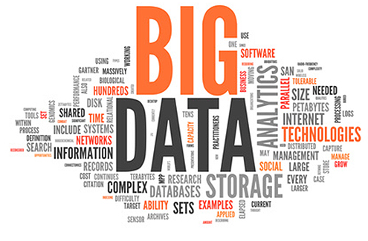
1.1:Big Data Là Gì
Big Data là thuật ngữ dùng để chỉ một tập hợp
dữ liệu rất lớn và rất phức tạp
Không thể được xử lí bằng những công cụ, ứng
dụng thông thường

Slide 7
1.2:Big Data có vai trò, lợi ích gì.?
Big Data chứa trong nó rất nhiều thông tin quý giá mà nếu trích xuất thành công, nó sẽ giúp rất nhiều cho việc:
Kinh doanh
Nghiên cứu khoa học
Dự đoán dịch bệnh dịch sắp diễn ra
Dự đoán tỉ lệ thất nghiệp, xu hướng nghề nghiệp…

Slide 8
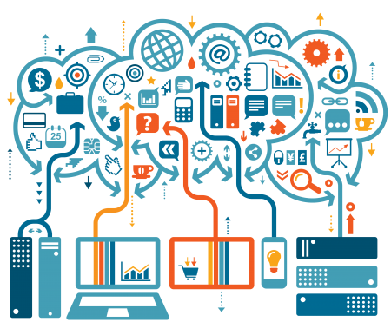
1.2:BigData có vai trò, lợi ích gì.?
Nhìn chung, có bốn lợi ích mà Big Data có thể mang lại:
Cắt giảm chi phí
Giảm thời gian
Tăng thời gian phát triển và tối ưu hóa sản phẩm
Hỗ trợ con người đưa ra những quyết định đúng và hợp lý hơn.

Slide 9
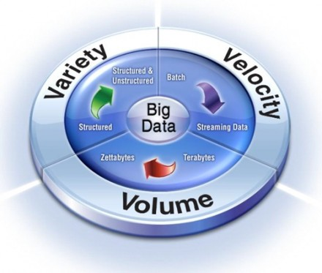
1.3:Đặc Điểm Nổi Trội Của Big Data
Volume – dung lượng lớn
Velocity – tốc độ xử lý cao
Variety – đa dạng về chủng loại
Notes:
Nói : Công ti máy tính IBM đã cắt nghĩa big data theo 3 chữ V là: volume, Velocity, Variety

Slide 10
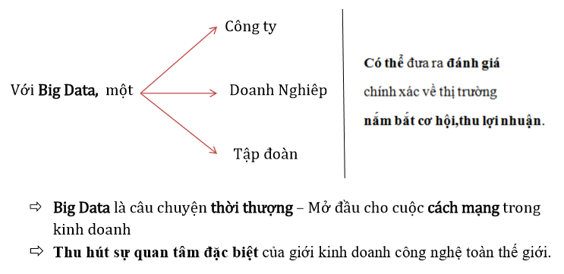
1.4:Tại sao Big Data lại trở thành một xu thế .?

Slide 11
Phần 2:
Ví dụ và ứng dụng của Big Data

Slide 12
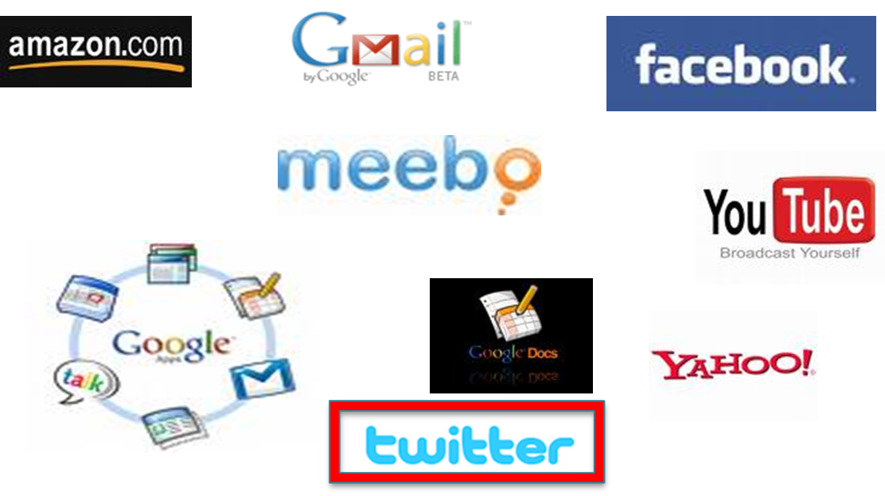

Slide 13
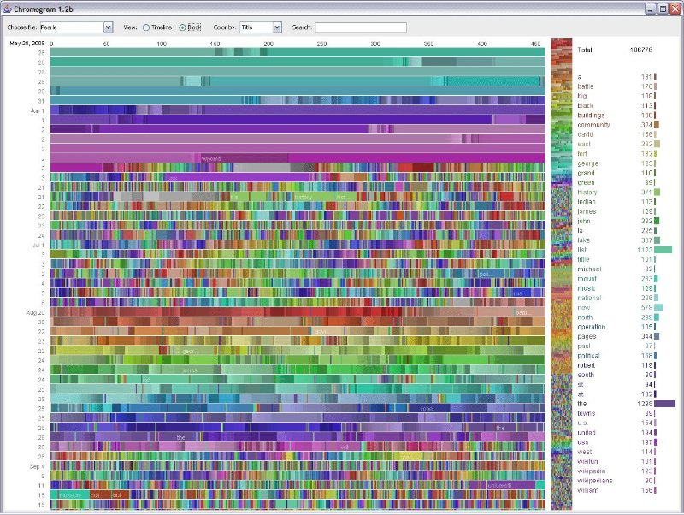
​
Hoạt động của người dùng Wikipedia được mô hình hóa và với kích thước hàng terabyte

Slide 14
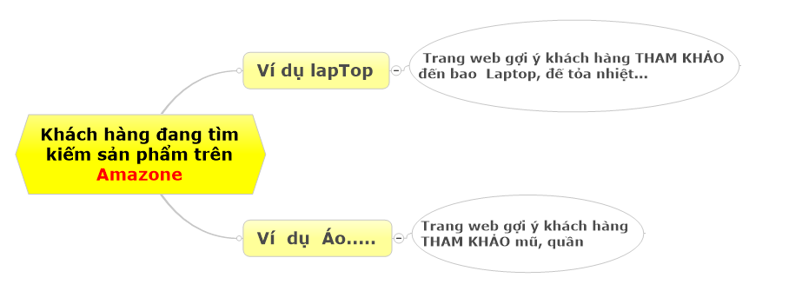
2.1:Tiện ích với Big Data – Kinh doanh
Bán hàng trên Amazone

Slide 15

2.2:Tiện ích với Big Data – Y học
Trong Y Học
Một lĩnh vực được sự quan tâm đặc biệt là Y HỌC
Big Data đã ghi điểm trong lĩnh vực Y học vào năm 2009 khi Google đã sử dụng dữ liệu Big Data của mình để phân tích và dự đoán xu hướng ảnh hưởng, lan truyền của dịch cúm H1N1. Dịch vụ này có tên là Google Flu Trends.
Notes:
NÓI:
- Với khối lượng dữ liệu gia tăng mạnh mẽ, công cụ phân tích Big Data giúp việc quản lý và khai thác thông tin sao cho hiệu quả, hỗ trợ đắc lực các chuyên gia y tế trong khoa học chăm sóc sức khỏe, góp phần định hình lại phương pháp chẩn đoán mà ngành y hiện đang sử dụng.
- Thay vì trải qua các pha thử nghiệm lâm sàng mất nhiều thời gian và chi phí trước khi xác định những loại thuốc mới hay phương pháp trị liệu mới có an toàn và hiệu quả hay không thì việc sử dụng máy tính mô phỏng các thí nghiệm dựa trên phân tích khối dữ liệu sản sinh liên tục sẽ thu được kết quả nhanh, chính xác hơn. Điều đó cũng đồng nghĩa các loại thuốc mới có thể được sử dụng rộng rãi và thời gian chúng đến tay bác sĩ, bệnh nhân được rút ngắn đáng kể.
- Nhưng đó chưa phải tất cả, tiềm năng lớn nhất của Big Data đối với y học chính là là khả năng áp dụng vào quá trình phân tích gen

Slide 16
2.2:Tiện ích với Big Data – Y học
Giải Mã Gen : Mỗi khối u đều chứa những tế bào bị biến đổi chuỗi ADN khác nhau nên việc phân tích GEN là cần thiết để đưa ra giải pháp tốt nhất trong thời gian ngắn nhất.
Big Data:
Giúp phân tích trình tự bộ gen người trong một vài giờ, thay vì tới hàng tuần như trước kia.
Hạn chế tình trạng quá tải do cùng một lúc nhiều dữ liệu gen đổ dồn vào một chỗ. Nhờ Big Data, các nhà khoa học có thể đưa ra giải pháp nhanh nhất, chi phí thấp và hiệu quả nhất.
Tận dụng nguồn tư liệu quý giá từ nhiều bệnh nhân.

Slide 17
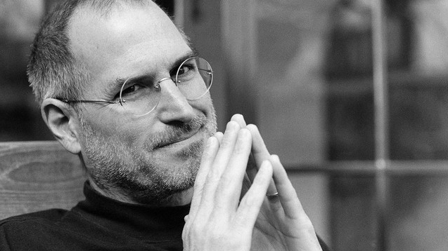
Ví Dụ:
Steve Jobs , bị ung thư tuyến tụy, là một trong những bệnh nhân được tiếp cận dữ liệu Big Data để theo dõi hiệu quả điều trị các phác đồ điều trị ung thư và việc thay đổi liên tục phác đồ giúp duy trì sự sống cho ông thêm một thời gian tương đối.
Notes:
NÓI: Và rất nhiều các ứng dụng quanh đời sống, khoa học. Dự đoán tỉ lệ thất nghiệp, xu hướng nghề nghiệp của tương lai để đầu tư cho những hạng mục đó, hoặc cắt giảm chi tiêu, kích thích tăng trưởng kinh tế..Thúc đẩy sự phát triển của loài người.

Slide 18
Phần 3:
Các Công Cụ Khai Thác Big Data

Slide 19
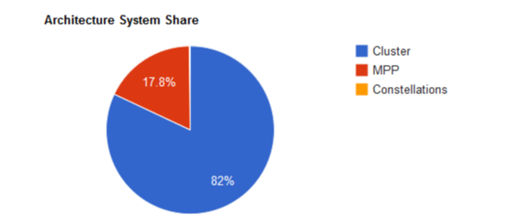
3.1: Cụm máy tính (Computer Cluster)
- Kiến trúc cluster chiếm hơn 80% thị trường siêu máy tính

Slide 20
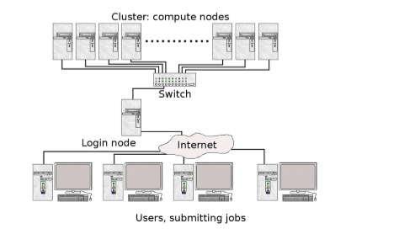
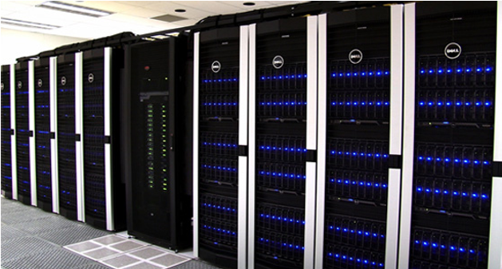
3.1: Cụm máy tính (Computer Cluster)
- Một cụm máy tính (computer cluster) là một tập hợp những máy tính hoạt động
cùng nhau, thường được kết nối với nhau thông qua một mạng LAN tốc độ rất cao
Ví dụ về kiến trúc cluster
Trung tâm dữ liệu dưới dạng cluster

Slide 21
3.2: Công nghệ Hadoop
3.2.1: Tổng quan về Hadoop
Hadoop, xuất bản đầu tiên vào 10/12/2011[3], là một framework mã nguồn
mở phát triển bởi Apache Software Foundation được sử dụng cho lưu trữ và
xử lý phân tán trên một lượng lớn dữ liệu
Hadoop được viết bằng ngôn ngữ Java và hoạt động trên một cụm máy tính,
được phát triển nhờ ý tưởng từ hai bài báo nổi tiếng của Google về
Google File System (GFS) và MapReduce.

Slide 22
3.2: Công nghệ Hadoop
3.2.2: Hệ thống file phân tán Hadoop
(Hadoop Distributed File System – HDFS)
- Hadoop đi cùng với hệ thống file phân tán gọi là HDFS
Các ứng dụng trên Hadoop sử dụng HDFS. HDFS được thiết kế để lưu trữ các tệp dữ liệu rất lớn, chạy trên các cluster, với các đặc tính:
Sử dụng với những file rất lớn: Kích thước từ KB đến Petabyte
Truy cập dưới dạng stream: HDFS được xây dựng dựa trên ý tưởng rằng cách hiệu quả nhất để xử lý dữ liệu là “ghi một lần – đọc nhiều lần”, vì vậy việc đọc toàn bộ dữ liệu xảy ra thường xuyên hơn nhiều việc ghi
Sử dụng Commodity Hardware: Hadoop được thiết kế để chạy trên một cluster của các Commodity Hardware (Phần cứng giá thành thấp, không được chuyên biệt hóa và đa số đến từ nhiều nhà sản xuất khác nhau)

Slide 23
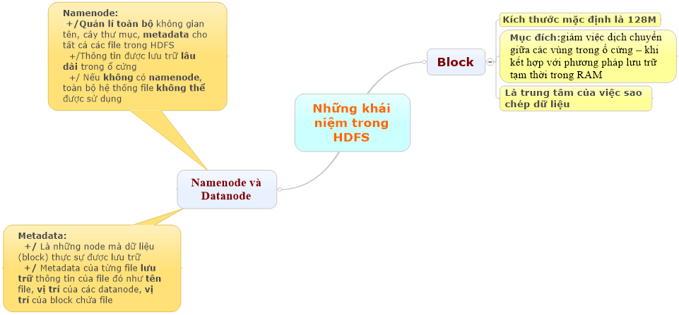
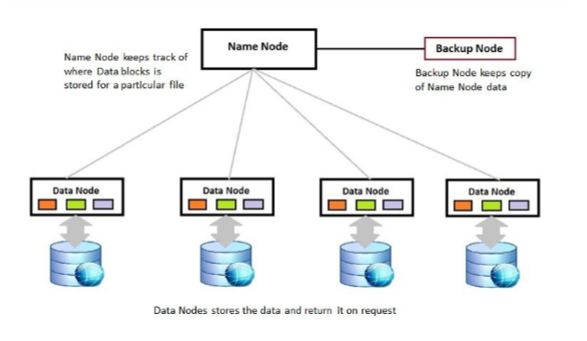
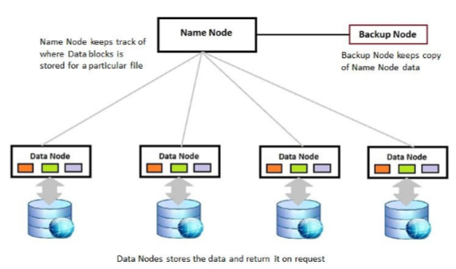
Những khái niệm trong HDFS
Namenode và Datanode

Slide 24
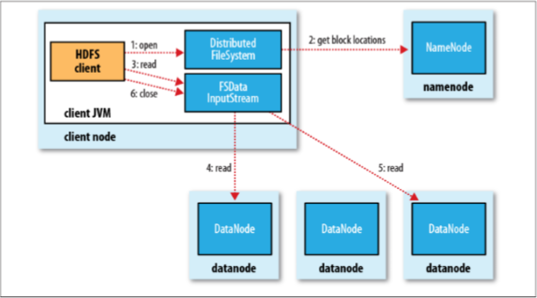
3.2.2:Hoạt động của HDFS
Đọc file:
Đọc dữ liệu trên HDFS

Slide 25
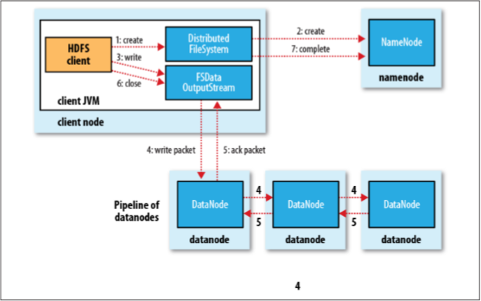
Ghi file
Ghi dữ liệu trên HDFS

Slide 26
3.2.3 MapReduce
3.2: Công nghệ Hadoop
Là một mô hình tính toán song song rất mạnh mẽ đối với Hadoop nói riêng hay Big Data nói chung
Được bắt nguồn từ bài báo nổi tiếng của Google về MapReduce
Bao gồm hai hàm xử lý chính là map và reduce

Slide 27
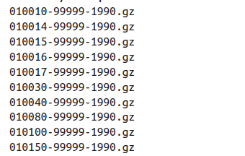
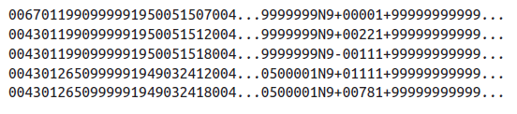
Ví dụ về MapReduce
Dữ liệu từ trung tâm dữ liệu thời tiết của Mỹ ( National Climatic Data Center)
Các file gzip chứa dữ liệu
Dữ liệu được tổ chứ dưới dạng từng dòng

Slide 28
Ví dụ về MapReduce
- Hàng ngày có rất nhiều dữ liệu đến từ các cảm biến đặt tại nhiều nơi trên thế giới
- Bài toán đặt ra: Làm thế nào để xử lý lượng dữ liệu lớn như vậy trong thời gian chấp nhận được?

Slide 29
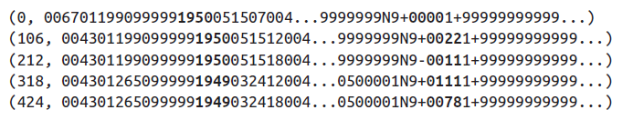
Ví dụ về MapReduce
Ví dụ: Tìm nhiệt độ lớn nhất trong các năm
Giai đoạn 1: Input Reader

Slide 30
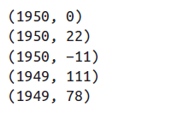
Ví dụ về MapReduce
Giai đoạn 2: Map

Slide 31

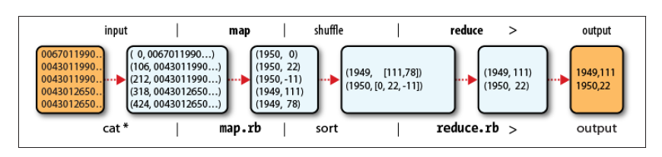
Ví dụ về MapReduce
Giai đoạn 3: Shuffle
Giai đoạn 4: Reduce

Slide 32
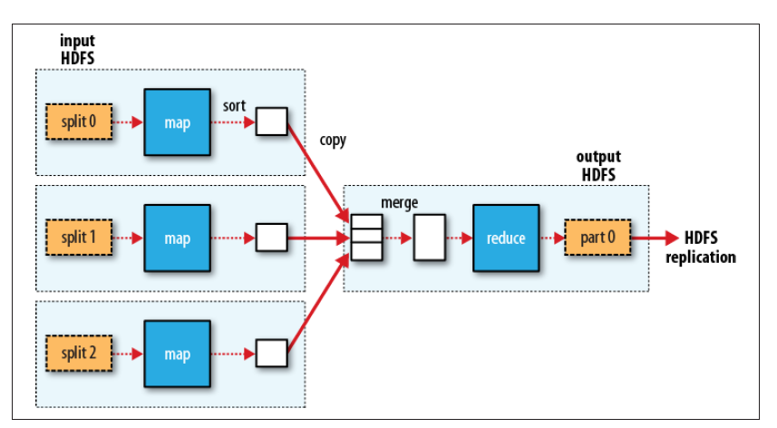
Ví dụ về MapReduce
Data Flow với trường hợp một hàm reduce

Slide 33
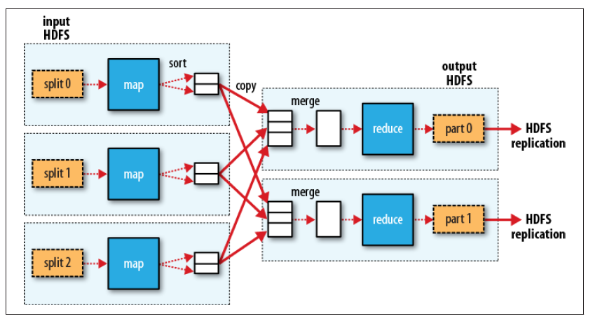
Ví dụ về MapReduce
Data Flow với trường hợp nhiều hàm reduce

Slide 34
Những ưu điểm của MapReduce so với phương pháp tính toán thông thường
Tính mở rộng
Lời giải với chi phí tính toán thấp
Tính mềm dẻo
Tốc độ cao nhờ tính toán song song

Slide 35
Ứng dụng của MapReduce
Xây dựng Web Index - Google
Học máy
Sắp xếp, tìm kiếm phân tán
Điện toán đám mây

Slide 36
Phần 4:
Cơ Hội, thách Thức và Chỉ Trích về Big Data
Notes:
PHẦN NÀY CHỦ YẾU LÀ NÓI ☹ ☹ ☹

Slide 37
4.1: Cơ Hội
Nâng cao kĩ năng, hội nhập với nhiều nền công nghệ phát triển trên thế giới
Tiếp cận với nhiều luồng dữ liệu sâu rộng, có cái nhìn tổng quan hơn về một vấn đề
Có được những văn bản pháp lí bổ sung có ích cho cơ quan thống kê chính thức, tạo niềm tin cho cộng đồng với văn bản chính thức của mình

Slide 38
4.2: Chỉ trích và thách thức
Big Data được ví như Ông Hoàng, mở màn cho cuộc cách mạng kinh doanh,
công nghệ. ( NÓI₍₁₎ ).
Một Vài Điểm Bất Cập
Công nghệ mới nên số lượng nhân viên hiểu để khai thác, tận dụng dữ
liệu về Big Data không nhiều, dẫn đến lãng phí tài nguyên trong khai thác.
Big Data cho phép ta mô phỏng được thế giới trong quá khứ với nguồn dữ
liệu vô hạn, tốt lắm là trong hiện tại. (NÓI ₍₂₎).
Sự lo lắng về vấn đề quyền riêng tư của người dùng. (NÓI₍₃₎).
Notes:
NÓI ₍₁₎: Quả thật trong công tác nghiên cứu khoa học, Big Data đang mang lại các nhà nghiên cứu cơ hội tiếp cận và giải quyết rất nhiều vấn đề hóc búa mà trước đây không thể hoặc rất khó thực hiện. Khái niệm Big Data đang ngày càng phổ biến và những ứng dụng của nó trong đời sống hiện này. Tuy nhiên, việc tận dụng tối đa nguồn tài nguyên khổng lồ này quả không dễ mặc dù khi ta có nó trong tay.
NÓI₍₂₎: Việc sử dụng Big Data để nói về tương lai thì cần phải kết hợp thêm với các phương pháp mô hình, mô phỏng hay nghiên cứu về sự chuyển động của thế giới thì mới đưa ra dự đoán chính xác được
NÓI₍₃₎ : Big Data có thể sẽ đi kèm thông tin có khả năng định dạng người dùng mà không được sự đồng ý của họ, và điều đó vi phạm luật ở một số quốc gia. Nhiều chuyên gia từ nhiều lĩnh vực khác nhau hiện đang thúc đẩy việc bảo vệ quyền riêng tư khi sử dụng Big Data.

Slide 39
Phần 5:
Kết Luận Và Hướng Phát Triển

Slide 40
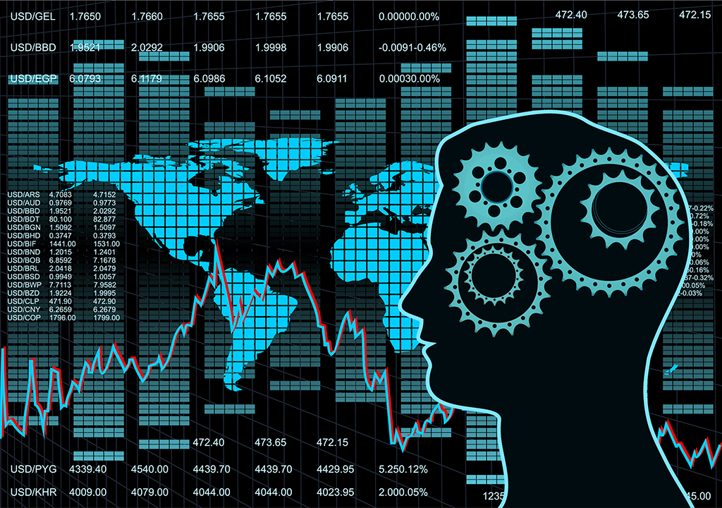
Thanks for watching

